Slide 1
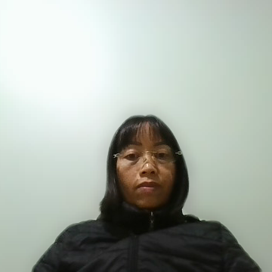
BÀI 3: HAI TAM GIÁC BẰNG NHAU.

Slide 2
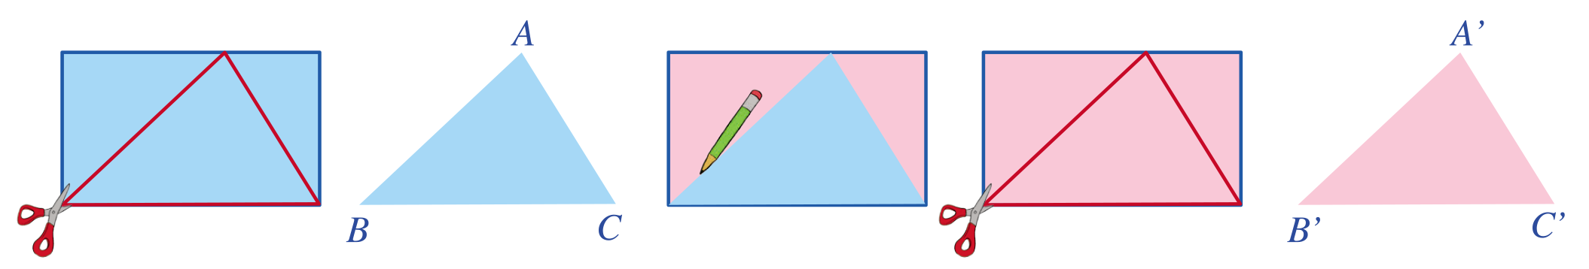
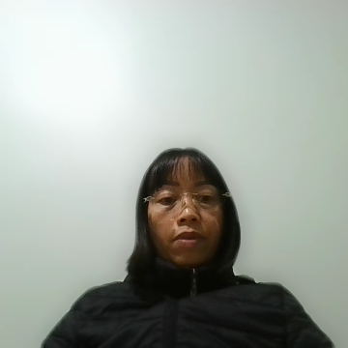


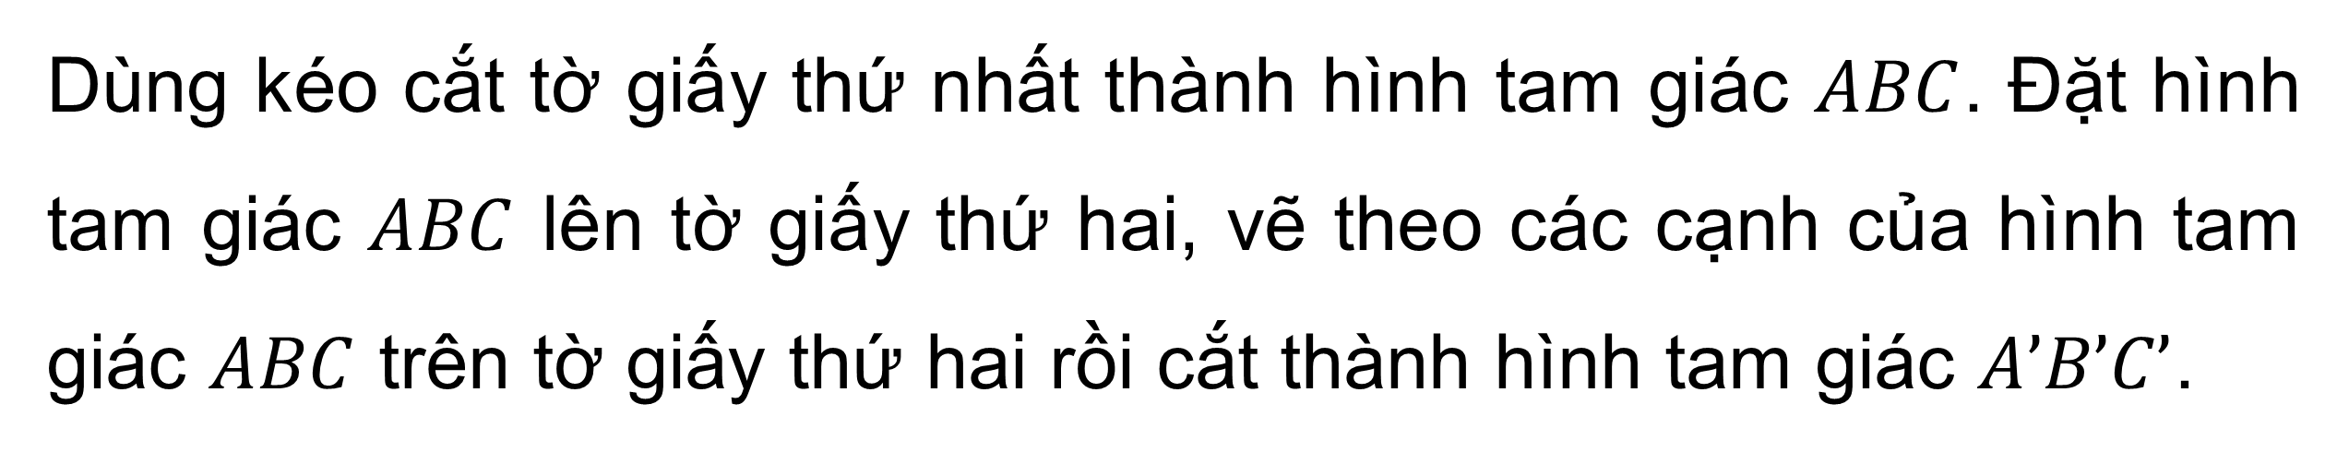
* HAI TAM GIÁC BẰNG NHAU
Dùng kéo cắt tờ giấy thứ nhất thành hình tam giác $ABC$. Đặt hình tam giác $ABC$ lên tờ giấy thứ hai, vẽ theo các cạnh của hình tam giác $ABC$ trên tờ giấy thứ hai rồi cắt thành hình tam giác $A’B’C’$.
HĐ1

Slide 3
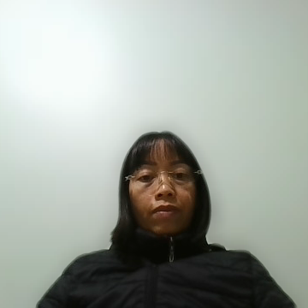
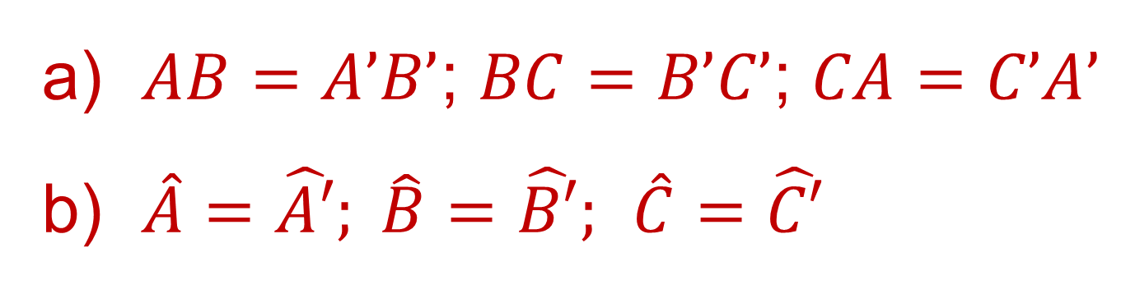
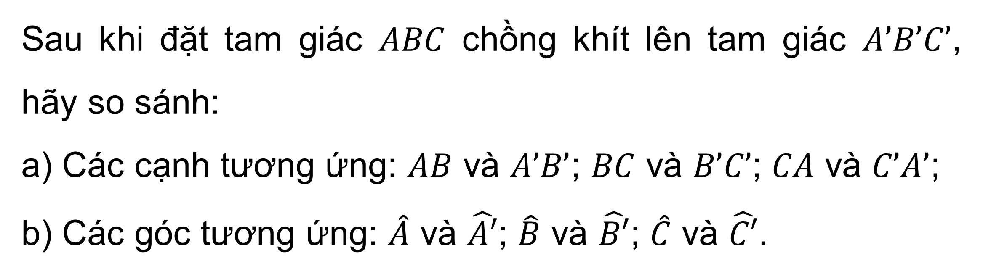
Sau khi đặt tam giác $ABC$ chồng khít lên tam giác $A’B’C’$, hãy so sánh:
a) Các cạnh tương ứng: $AB$ và $A’B’$; $BC$ và $B’C’$; $CA$ và $C’A’$;
b) Các góc tương ứng: $\hat{A}$ và $\hat{A′}$; $\hat{B}$ và $\hat{B′}$; $\hat{C}$ và $\hat{C′}$.
a) $AB=A’B’$; $BC=B’C’$; $CA=C’A’$
b) $\hat{A}=\hat{A′}; \hat{B}=\hat{B′};$ $\hat{C}=\hat{C′}$

Slide 4
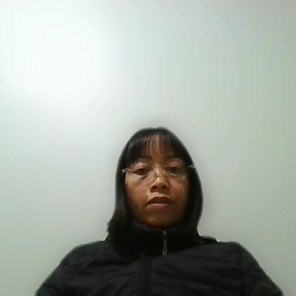
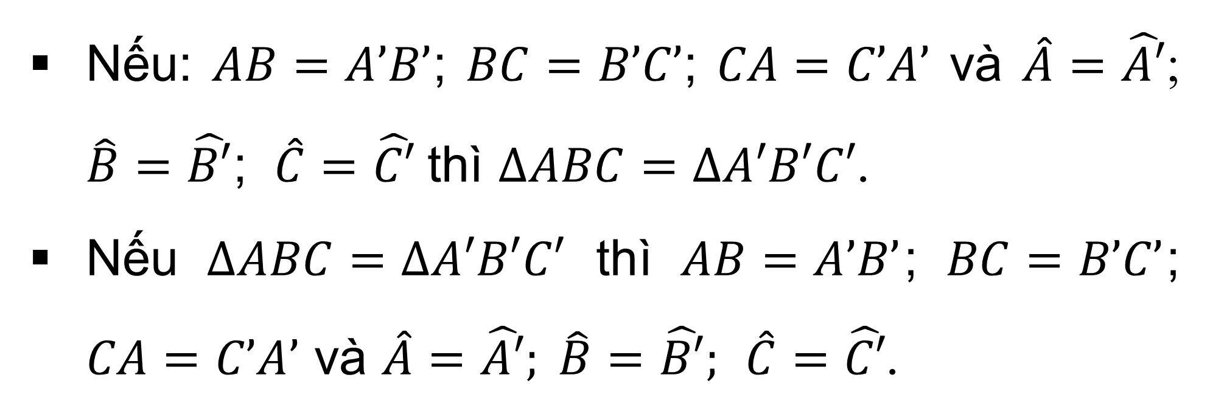
Chú ý
Nếu: $AB=A’B’$; $BC=B’C’$; $CA=C’A’$ và $\hat{A}=\hat{A′}$; $\hat{B}=\hat{B′}$; $\hat{C}=\hat{C′}$thì $∆ABC=∆A′B′C′$.
Nếu $∆ABC=∆A′B′C′$ thì $AB=A’B’$; $BC=B’C’$; $CA=C’A’$ và $\hat{A}=\hat{A′}; \hat{B}=\hat{B′};$ $\hat{C}=\hat{C′}$.

Slide 5
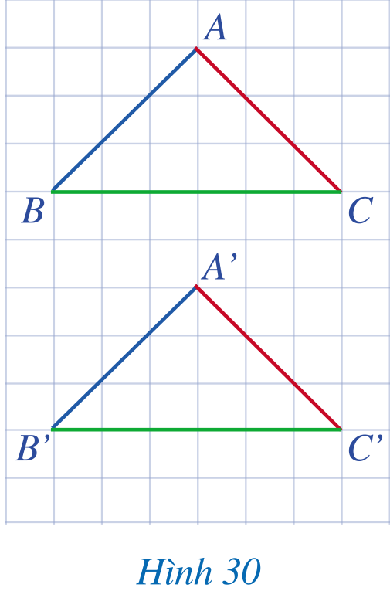

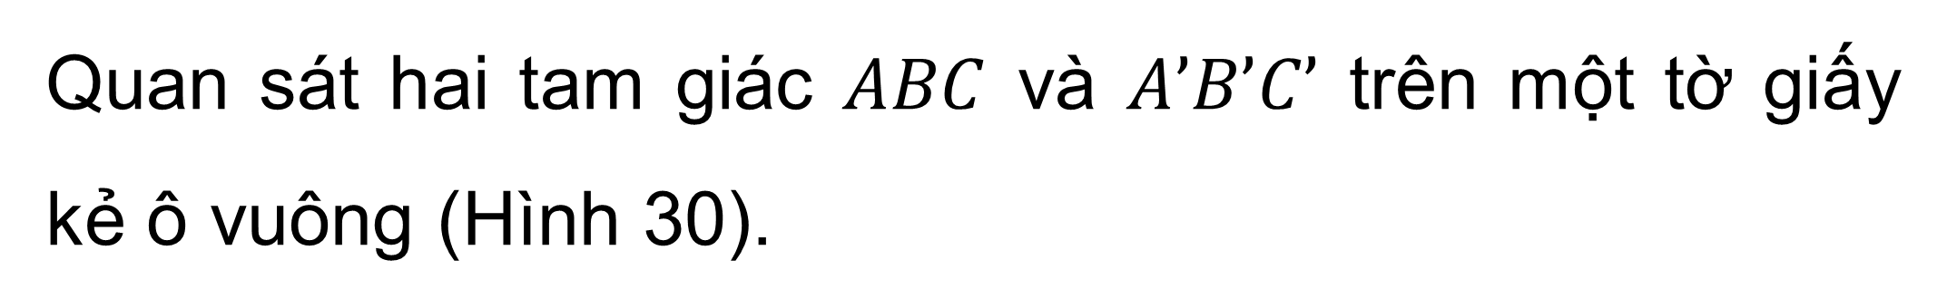
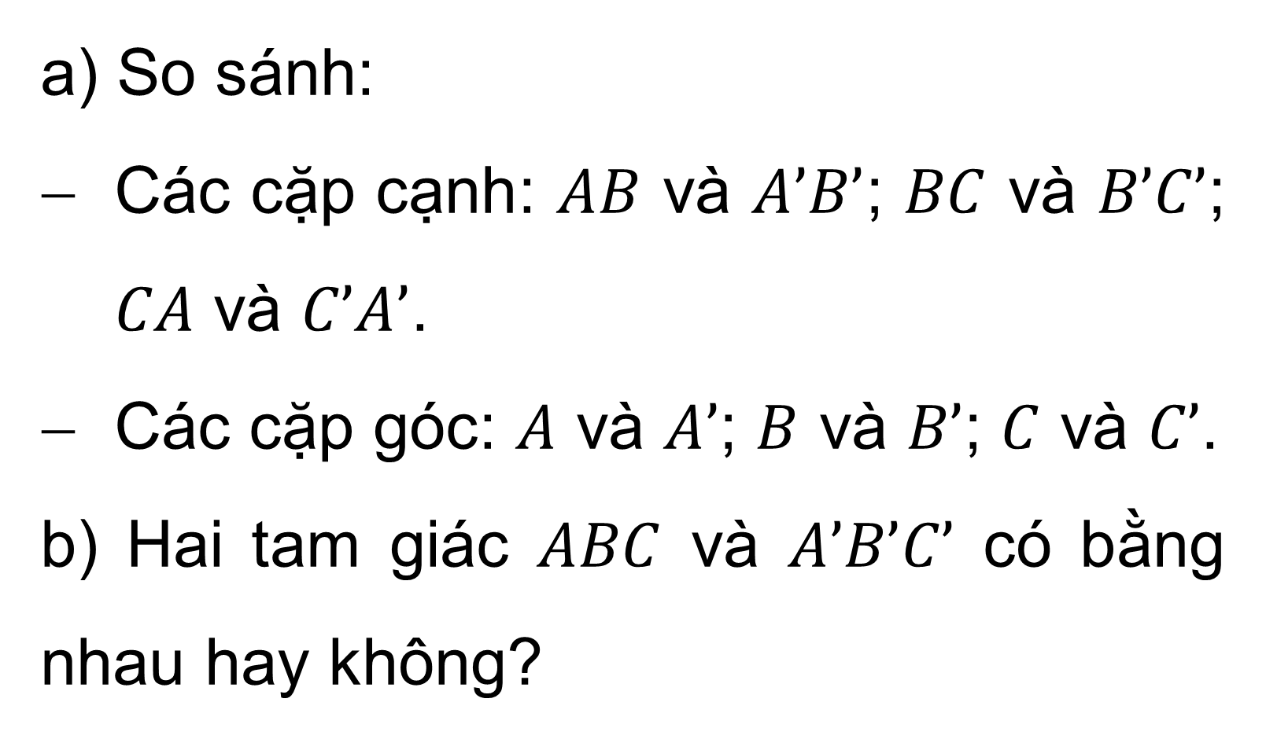
Quan sát hai tam giác $ABC$ và $A’B’C’$ trên một tờ giấy kẻ ô vuông (Hình 30).
HĐ2
a) So sánh:
Các cặp cạnh: $AB$ và $A’B’$; $BC$ và $B’C’$; $CA$ và $C’A’$.
Các cặp góc: $A$ và $A’$; $B$ và $B’$; $C$ và $C’$.
b) Hai tam giác $ABC$ và $A’B’C’$ có bằng nhau hay không?

Slide 6
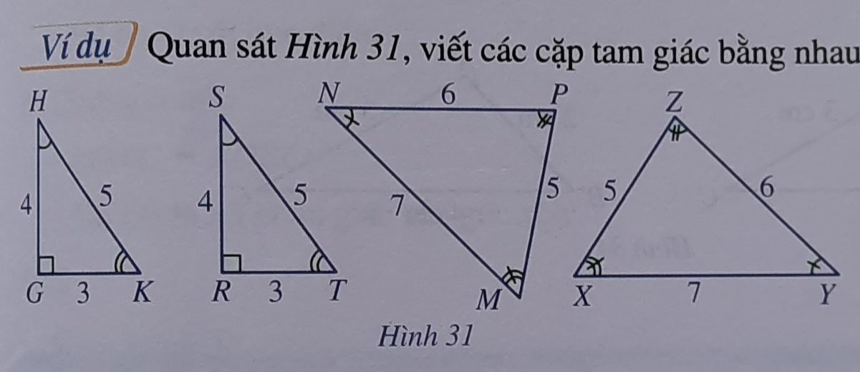
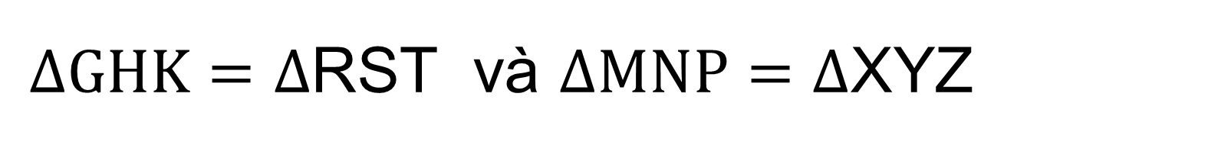
Ví dụ
$∆GHK=∆$RST và $∆MNP=∆$XYZ

Slide 7
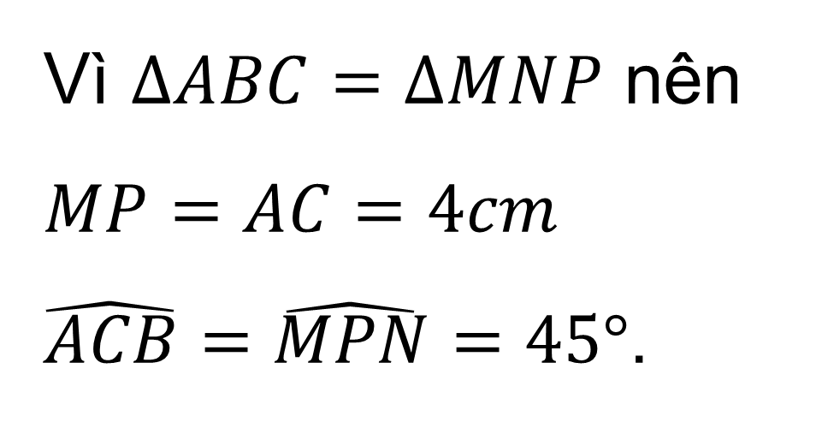
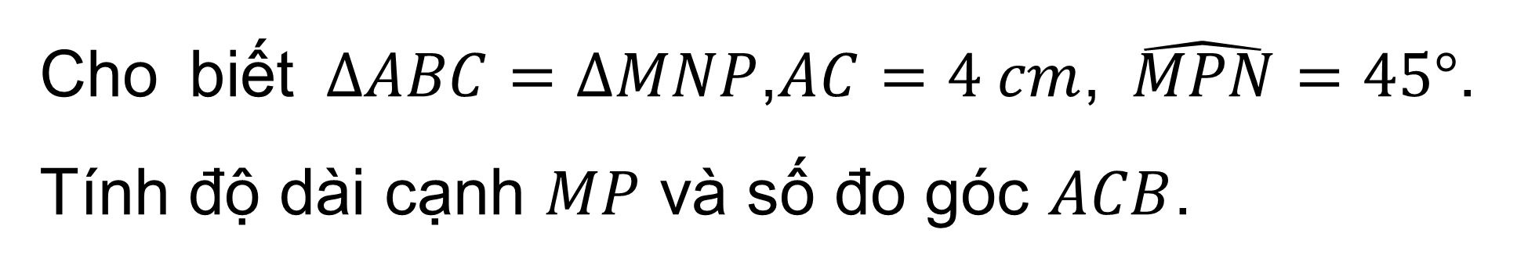
Luyện tập
Cho biết $∆ABC=∆MNP$,$AC=4 cm$, $\hat{MPN}=45°$. Tính độ dài cạnh $MP$ và số đo góc $ACB$.
Giải
Vì $∆ABC=∆MNP$ nên
$MP=AC=4cm$
$\hat{ACB}=\hat{MPN}=45°$.

Slide 8

CẢM ƠN CÁC EM ĐÃ LẮNG NGHE BÀI GIẢNG

Slide 9
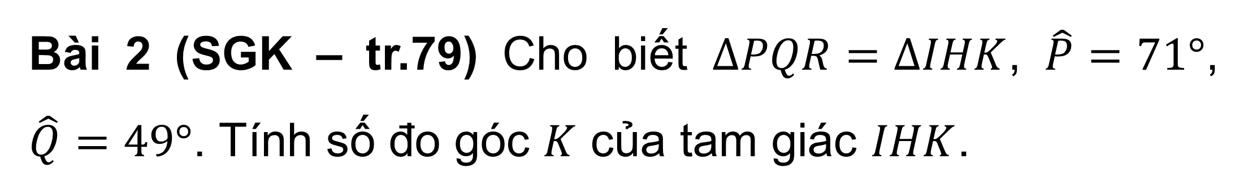
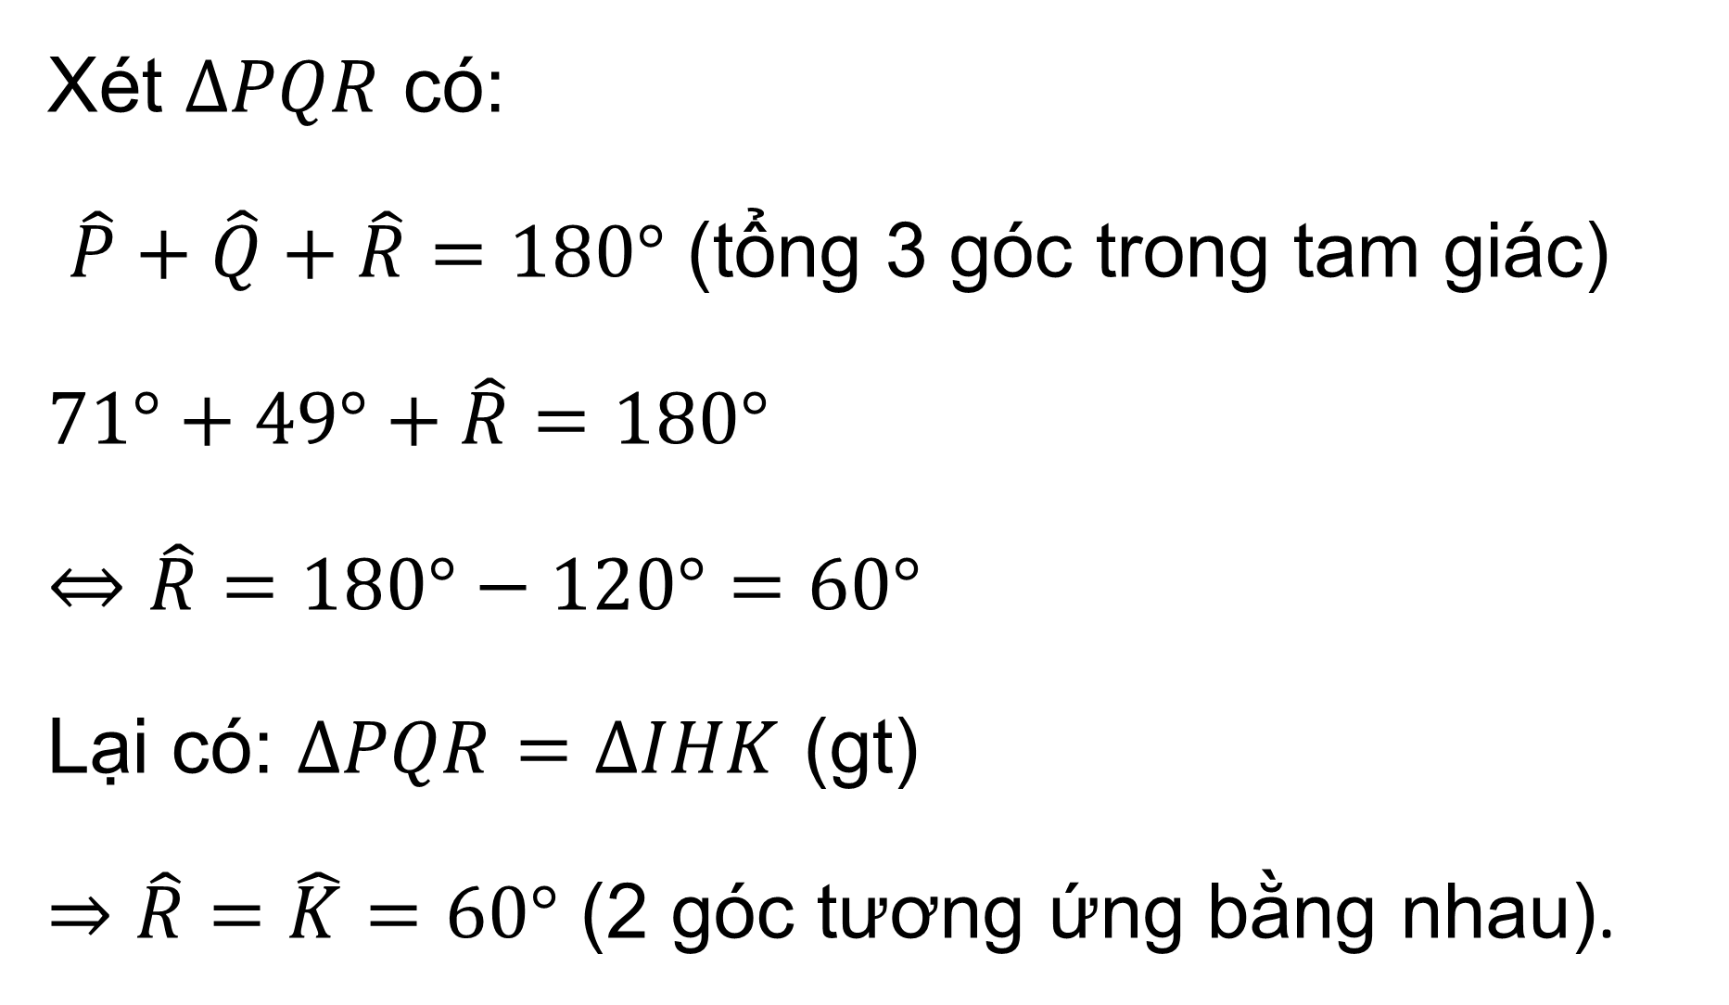
Bài 2 (SGK – tr.79) Cho biết $∆PQR=∆IHK$, $\hat{P}=71°$, $\hat{Q}=49°$. Tính số đo góc $K$ của tam giác $IHK$.
Giải
Xét $ΔPQR$ có:
$\hat{P}+\hat{Q}+\hat{R}=180°$ (tổng 3 góc trong tam giác)
$71°+49°+\hat{R}=180°$
$⇔\hat{R}=180°−120°=60°$
Lại có: $ΔPQR=ΔIHK$ (gt)
$⇒\hat{R}=\hat{K}=60°$ (2 góc tương ứng bằng nhau).

